Slide 1
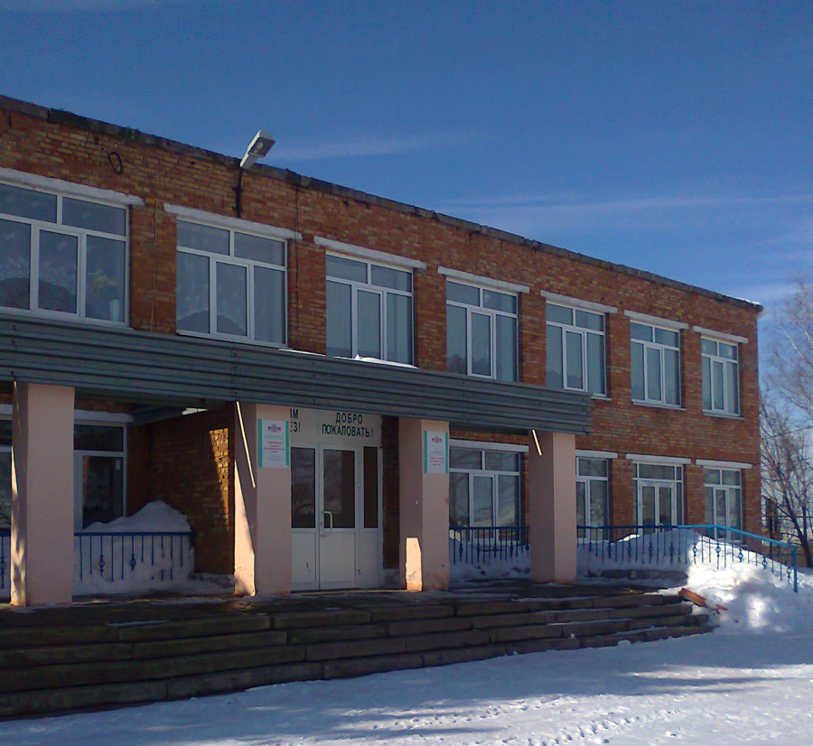
Муниципальное бюджетное образовательное учреждение
«Маметьевская основная общеобразовательная школа» Альметьевского муниципального района республики татарстан

Slide 2
Детское общественное объединение
«Яшьлек»
ДОО «Яшьлек» работает под девизом: «Безгә һәркем кирәк!
Безнең эш уртак!»

Slide 3
Совет старшеклассников МБОУ «Маметьевская ООШ»
2014-2015 учебный год
№ п/п | ФИО | класс | должность
1 | Рахманова Айзиля | 9 | Президент
2 | Гиниятуллина Салима | 6 | Председатель Совета дружины
3 | Галимова Аделя | 6 | Редактор
4 | Салахов Ильсаф | 6 | Художник
5 | Рафиков Данил | 6 | Командир 6 класса
6 | Забирова Илюза | 7 | Министр Здоровья и Чистоты
7 | Самматова Римма | 7 | Командир 7 класса
8 | Закирова Диляра | 9 | Министр Культуры
9 | Ибатулина Альмира | 9 | Секретарь
10 | Харисов Артур | 9 | Министр Спорта
11 | Исмагилов Айнур | 9 | Министр Хозяйства
12 | Яббаров Гафур | 5 | Командир 5 класса

Slide 4
Цели и задачи Совета старшеклассников:
1. Реализация прав обучающихся на участие в соуправлении образовательным учреждением, формирование навыков управления образованием на уровне ученика, класса, школьного коллектива; привлечение обучающихся школы к сотворчеству и сотрудничеству с ученическим и педагогическим коллективами.
2. Воспитание школьников в духе социальной и гражданской ответственности; формирование активной жизненной позиции, культуры демократических отношений каждого старшеклассника.
3. Поддержка и развитие инициатив обучающихся в школьной жизни.
4. Создание условий для социализации личности.
5. Развитие творческого потенциала и интеллектуальных способностей школьников.
6. Развитие лидерских качеств старшеклассников.
7. Сохранение и продолжение школьных традиций.

Slide 5
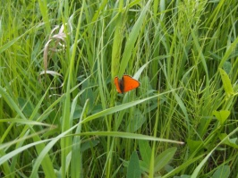
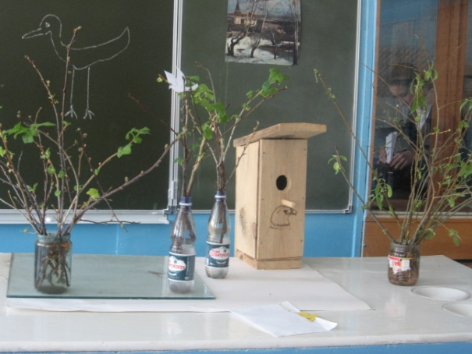
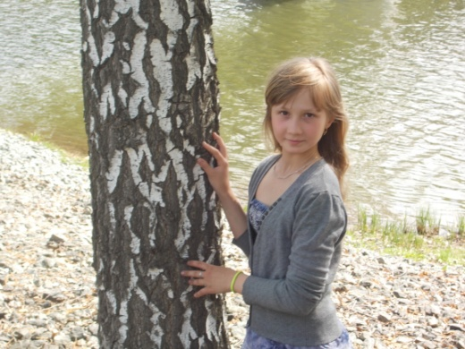
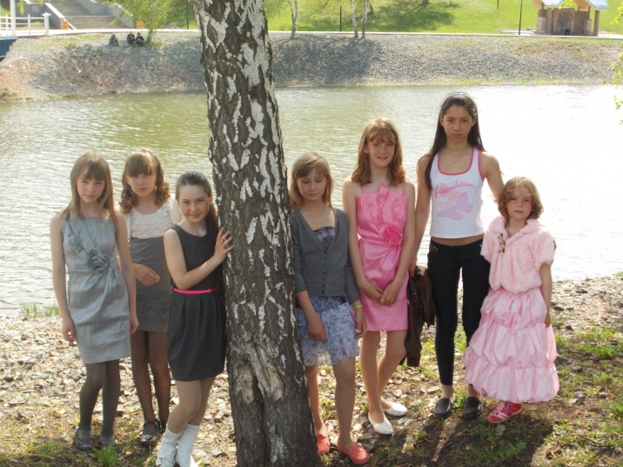
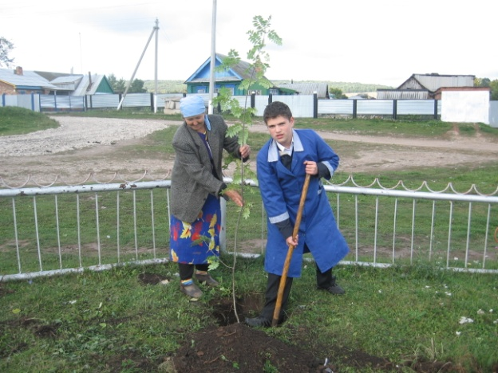
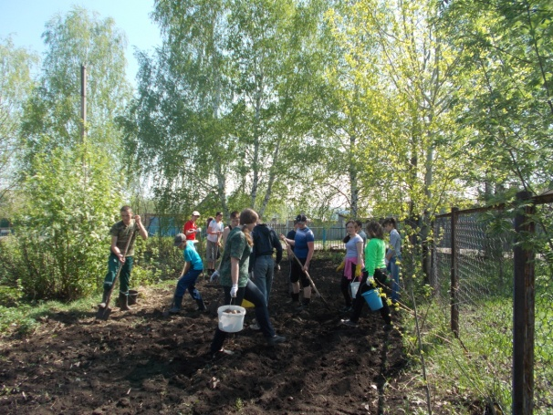
Мы любим и бережём природу родного края

Slide 6
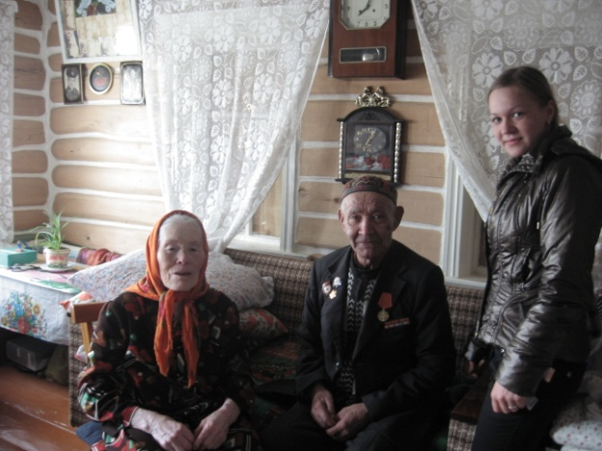
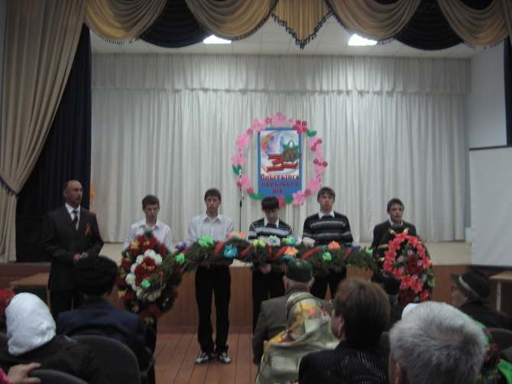
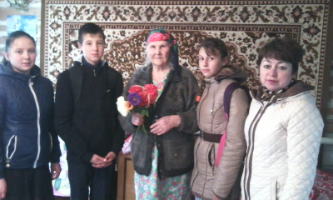
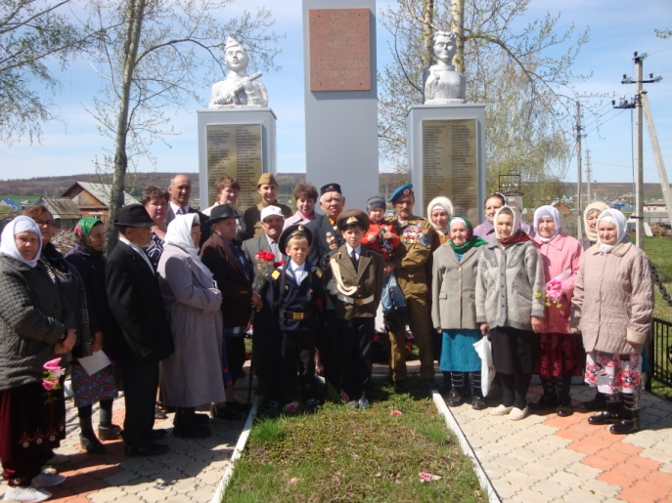
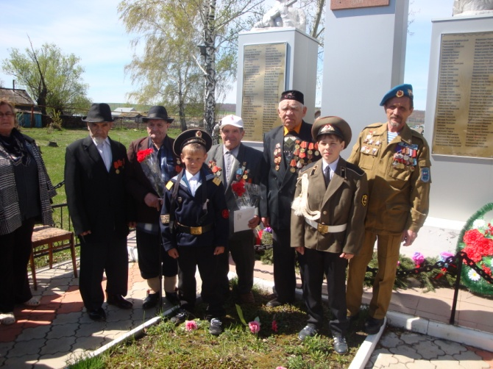
Мы благодарны старшему поколению за наше счастливое детство…

Slide 7
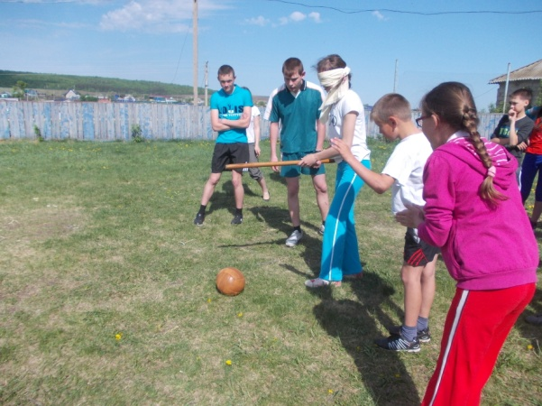
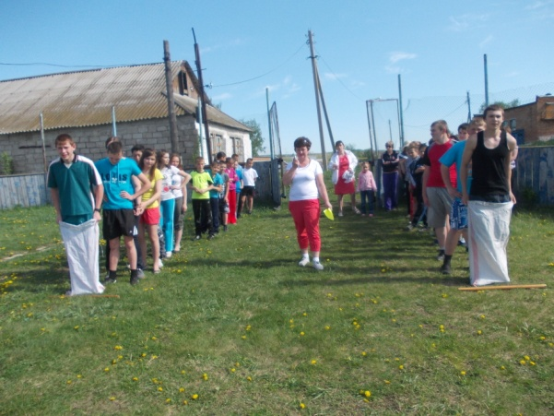
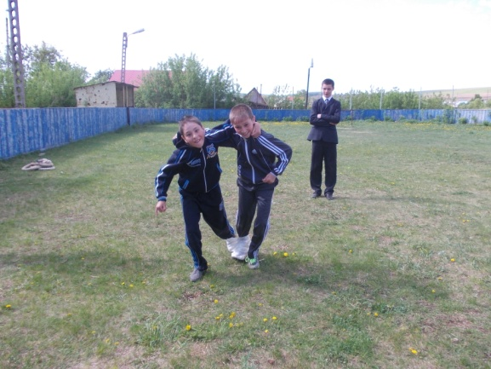
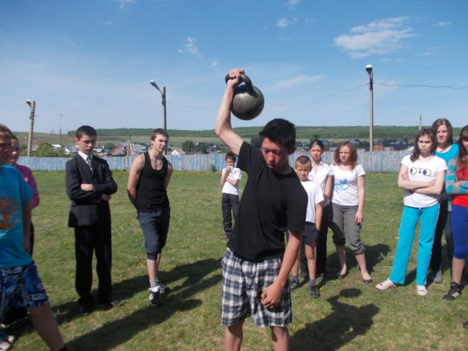
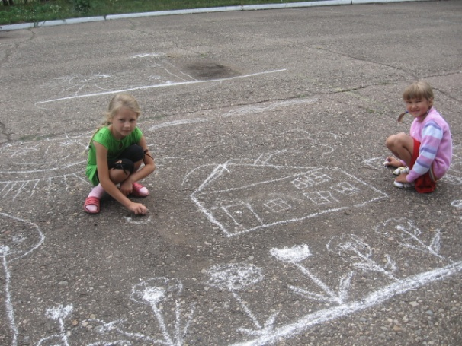
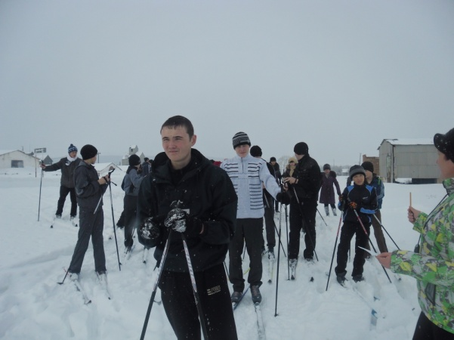
Солнце, воздух и вода – наши лучшие друзья!

Slide 8
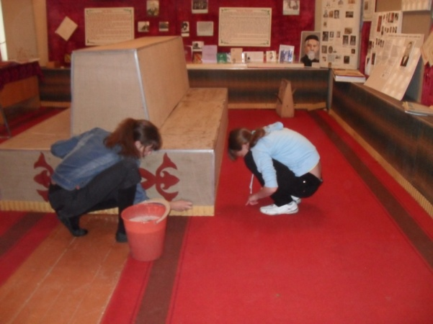
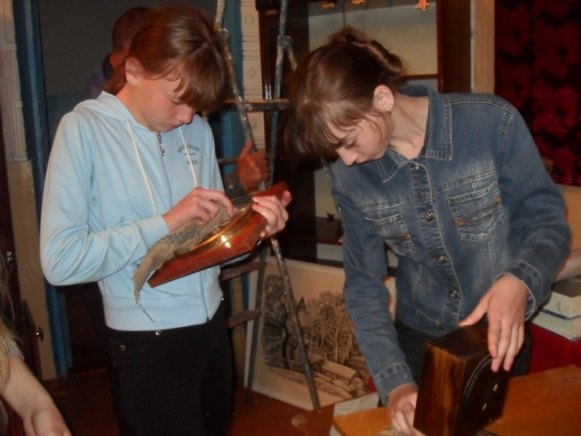
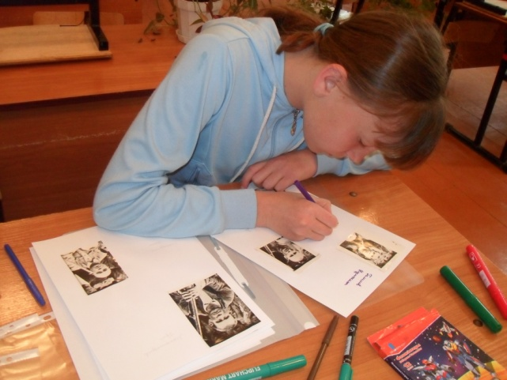
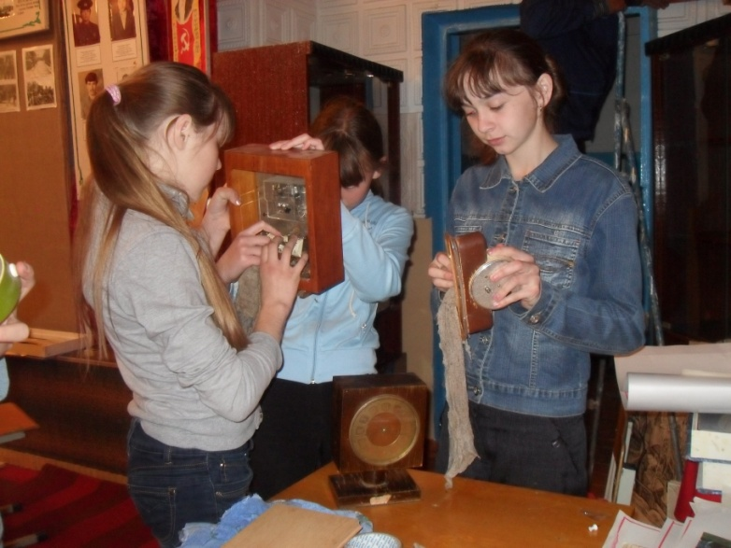
Без прошлого нет и настоящего…
Работа в школьном музее.

Slide 9
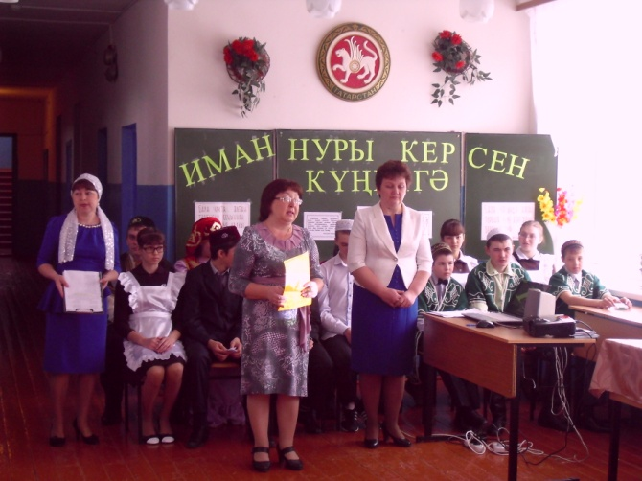
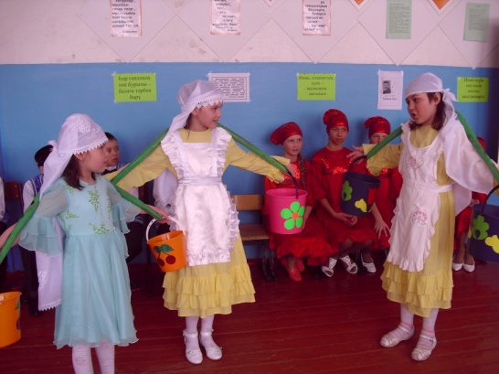
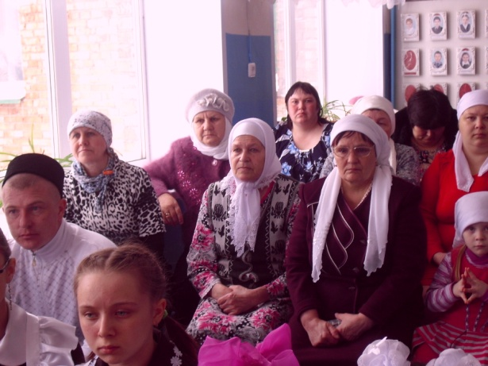
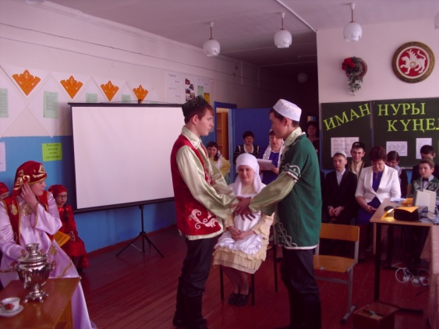
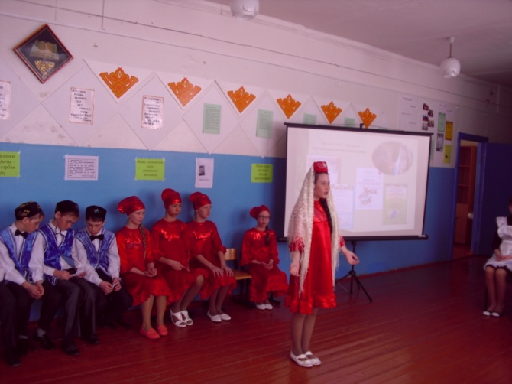
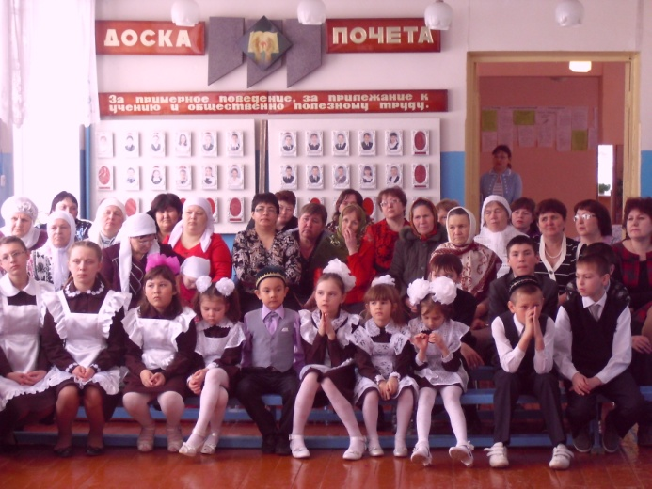
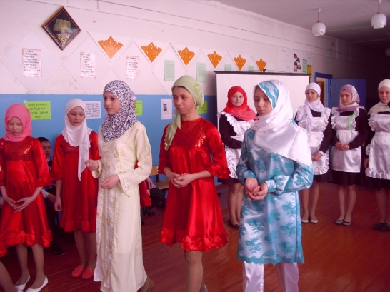
Муниципальный Семинар
«Иман нуры керсен күңелгә»

Slide 10
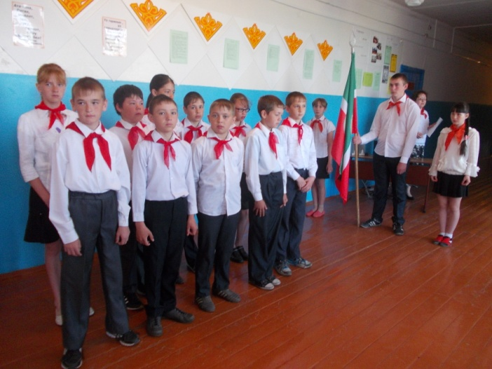
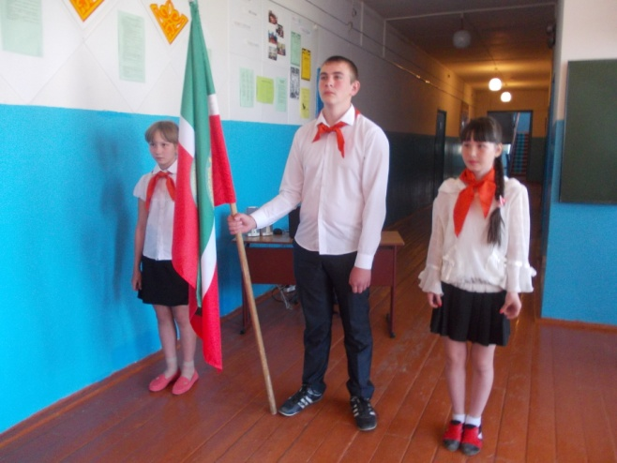
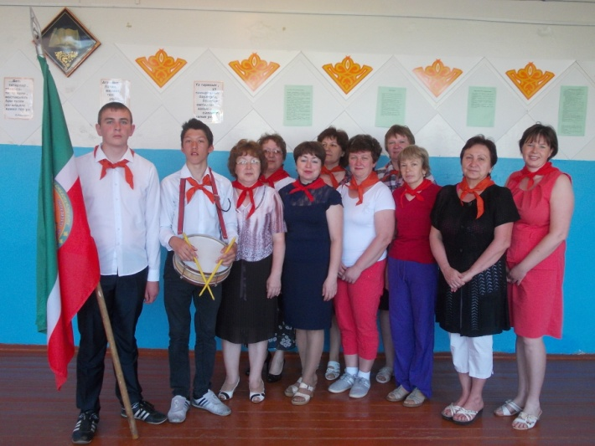
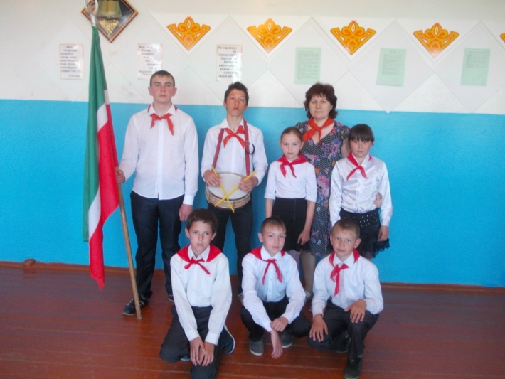
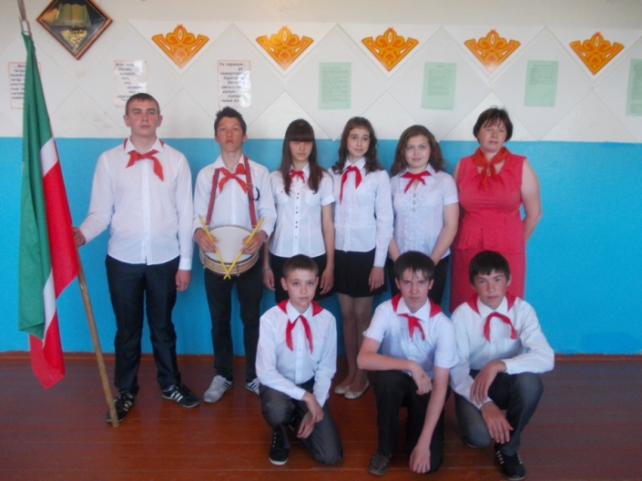
Чтим традиции
Пионерское детство родителей (Экскурсия в прошлое)

Slide 11
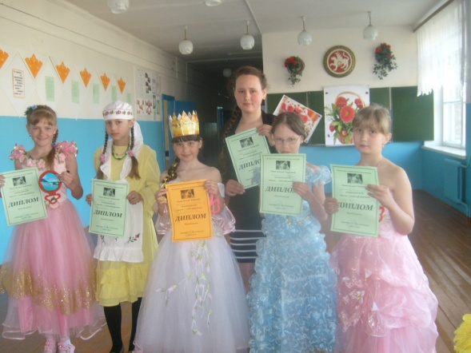
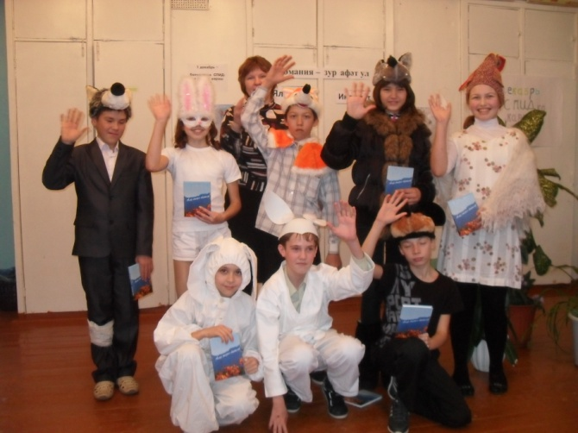
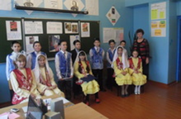
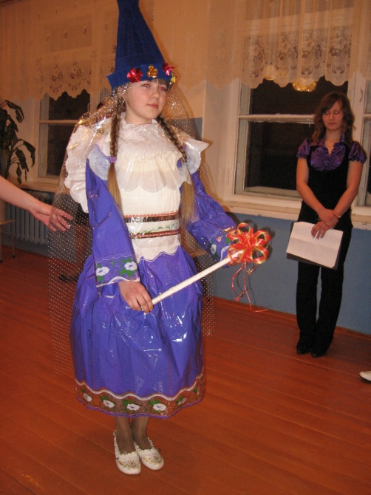
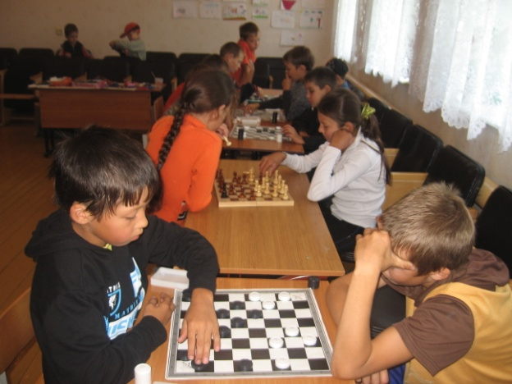
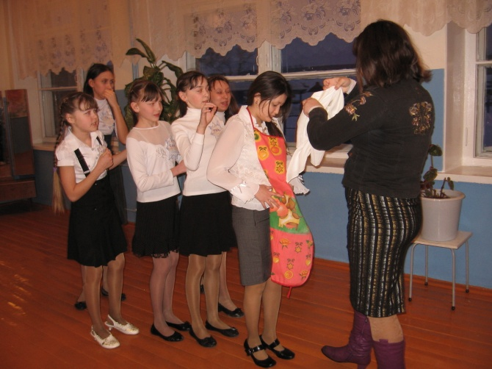
Умеем мы и отдыхать

Slide 12
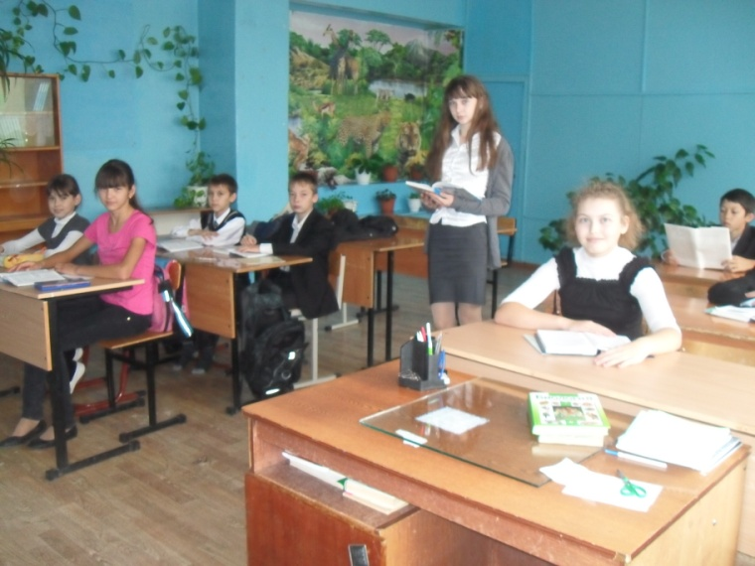
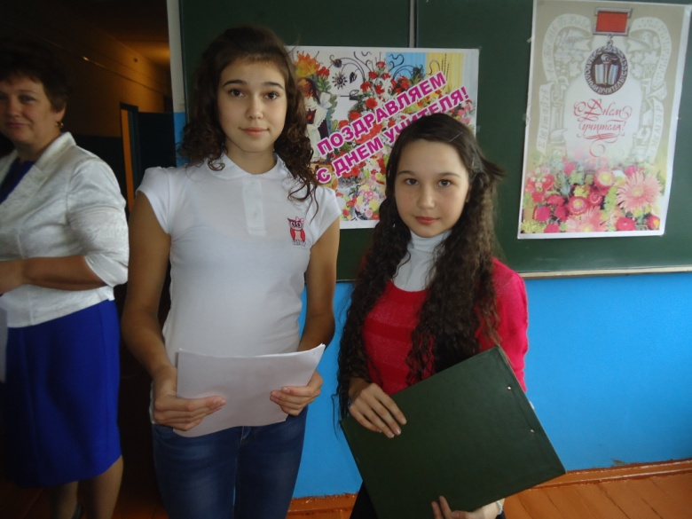
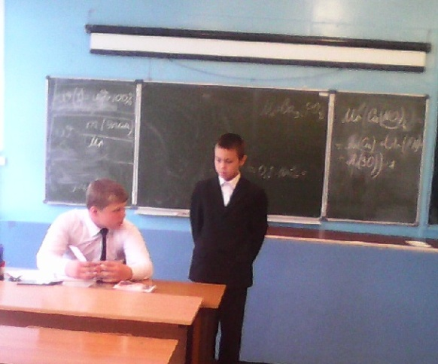
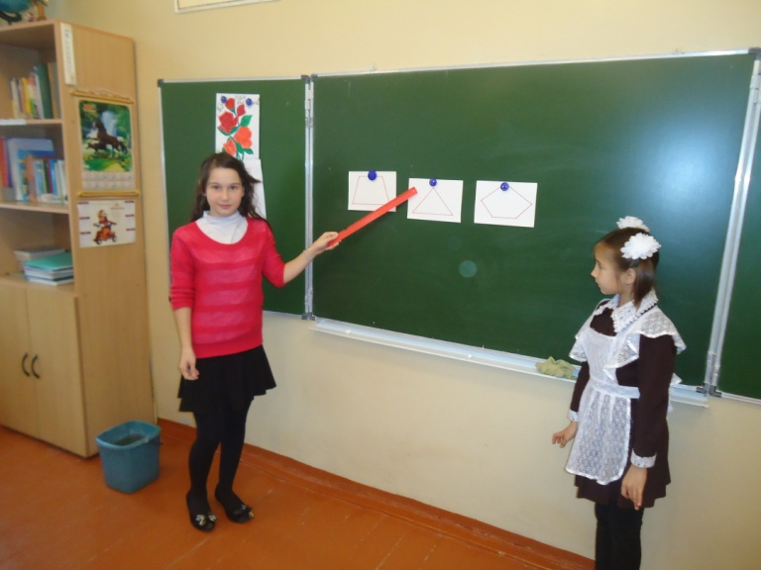
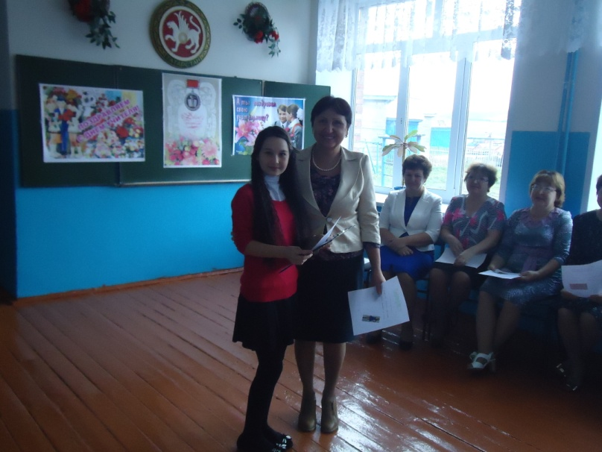
День самоуправления

Slide 13
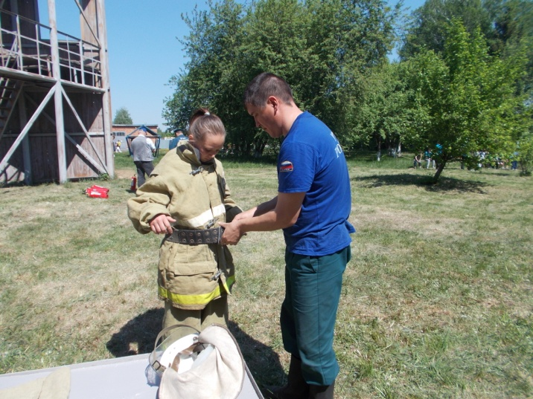
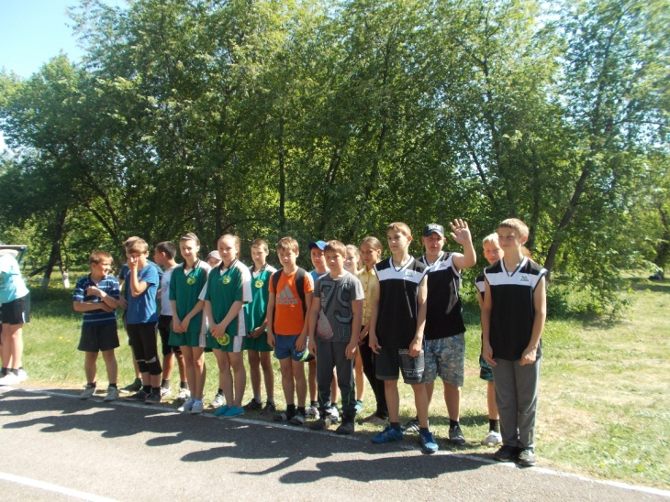
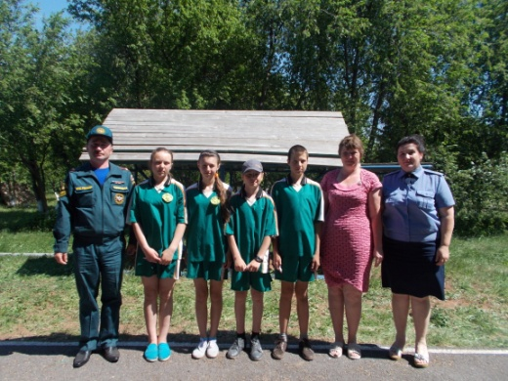
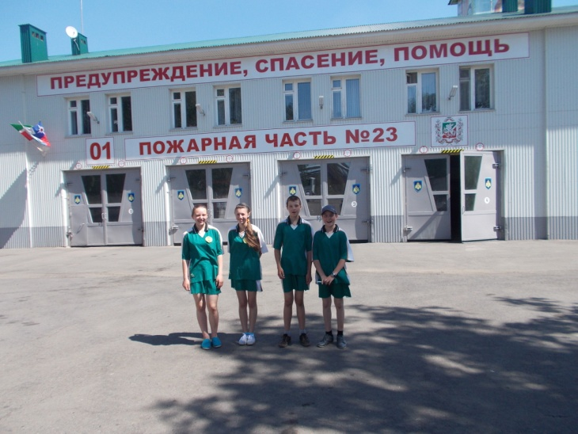
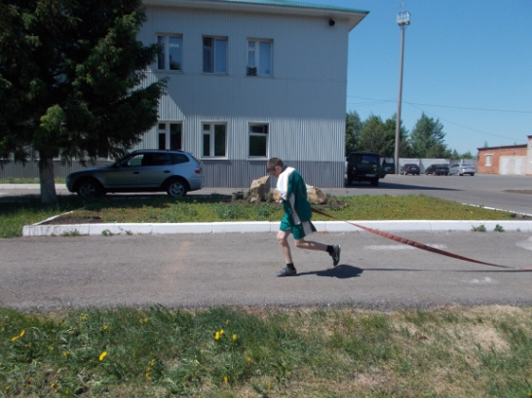

Юные друзья пожарных
Команда нашей школы успешно принимает участие в конкурсах.

Slide 14





Гости нашей школы.
Они учат нас жить правильно…

Slide 15

Вместе мы сила!

